Slide 1
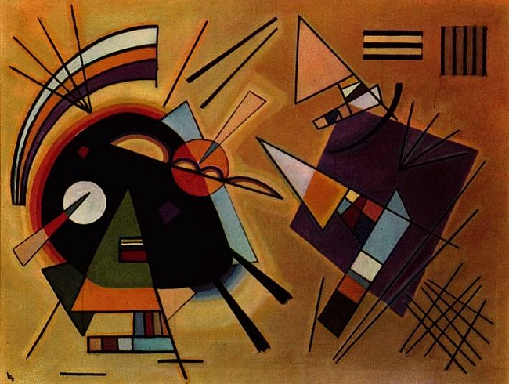
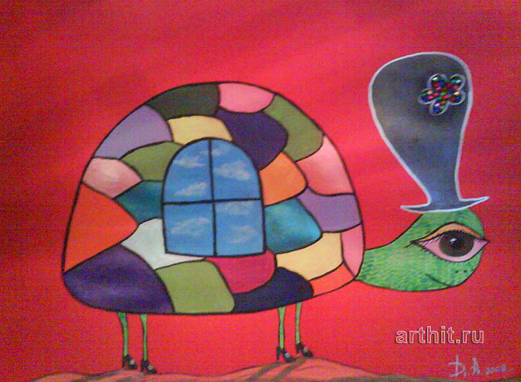
Внеурочное учебное занятие

Slide 2
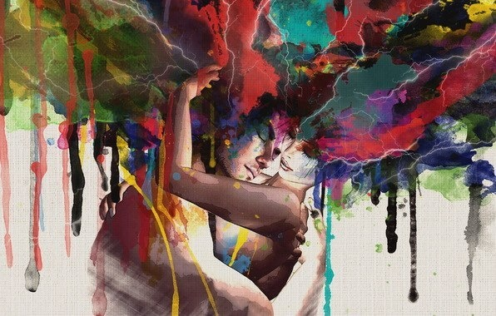
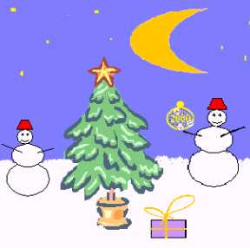
Выберите картины известных художников и рисунки, выполненные в программе Paint.

Slide 3
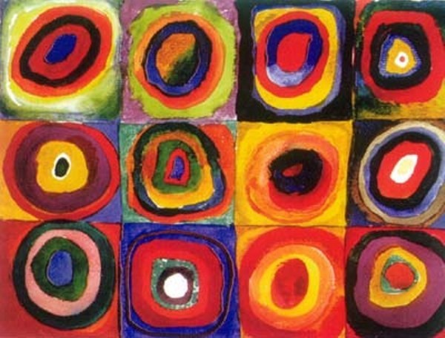
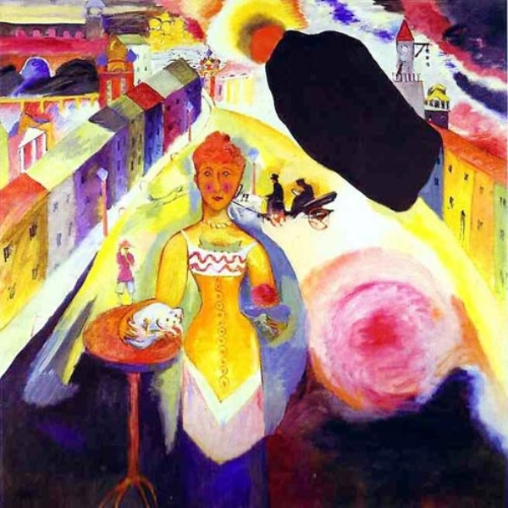

Slide 4
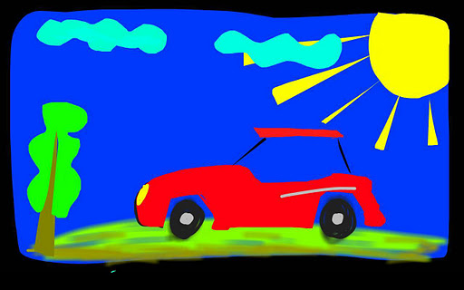
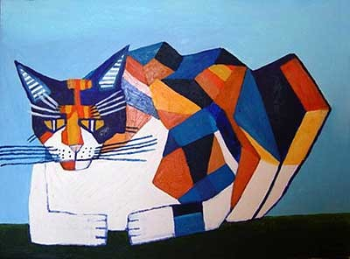
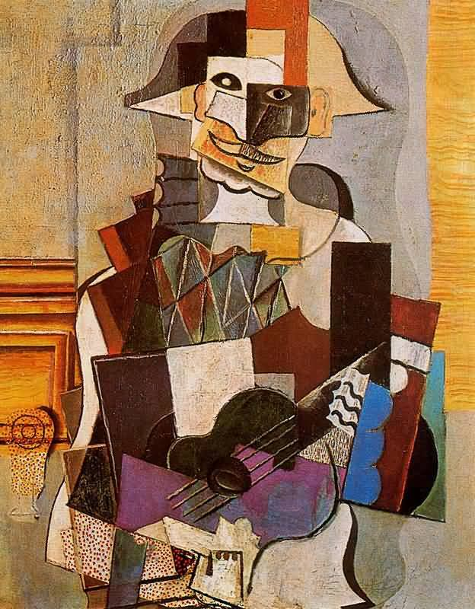

Slide 5
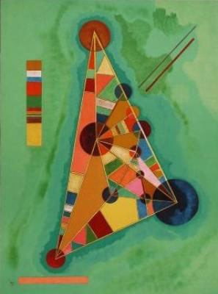
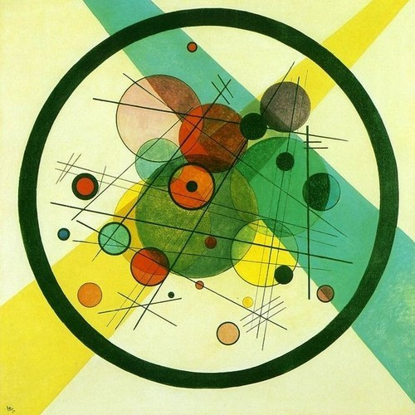
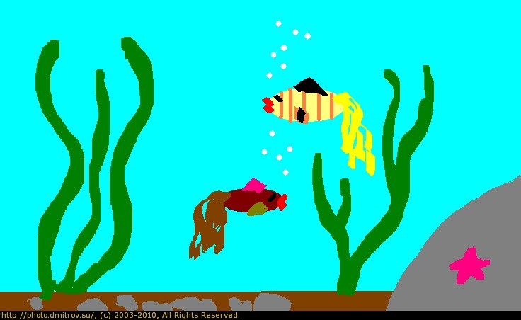
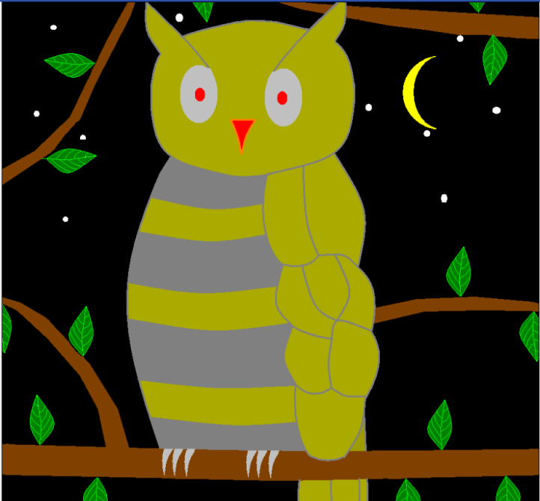

Slide 6
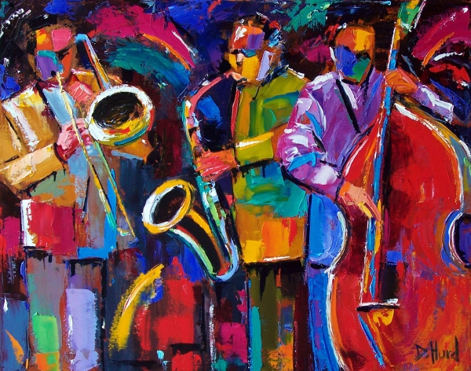
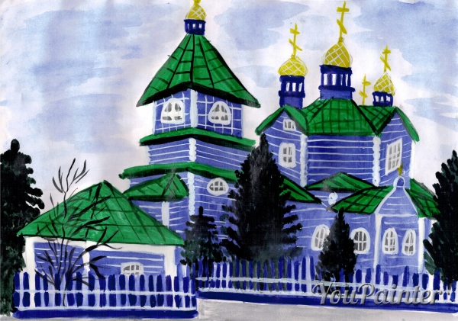
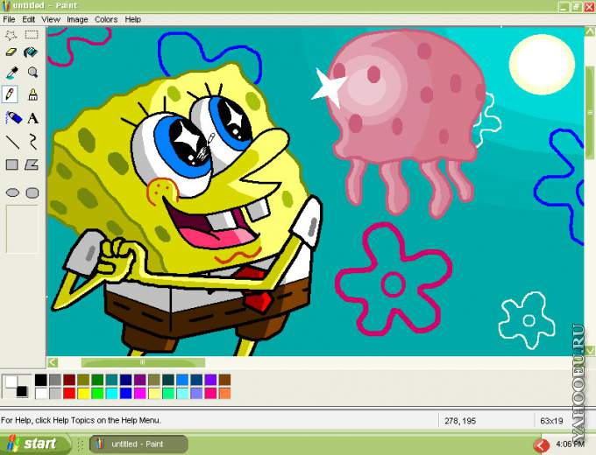
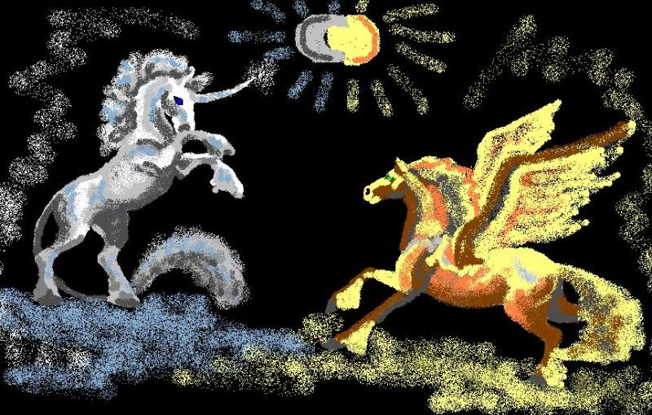

Slide 7
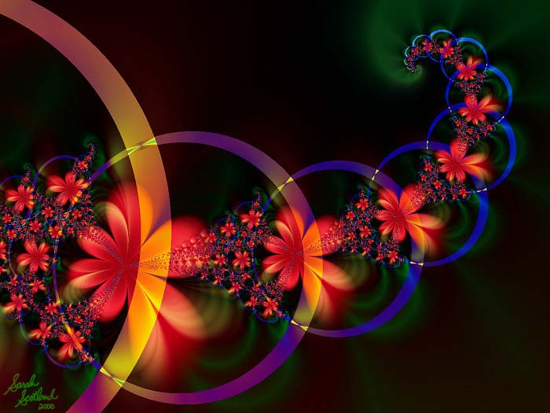



Slide 8
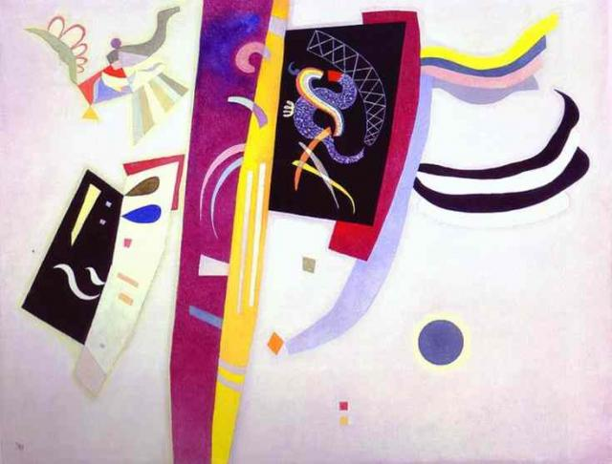
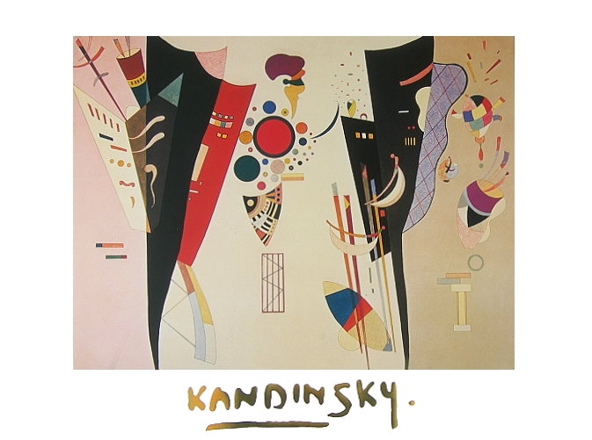

Slide 9
«Графический редактор Paint.
Полёт фантазии».
Цель урока:
1. работать в графическом редакторе Paint.
2. увидеть связь информатики и искусства.
3. создать свои шедевры.

Slide 10
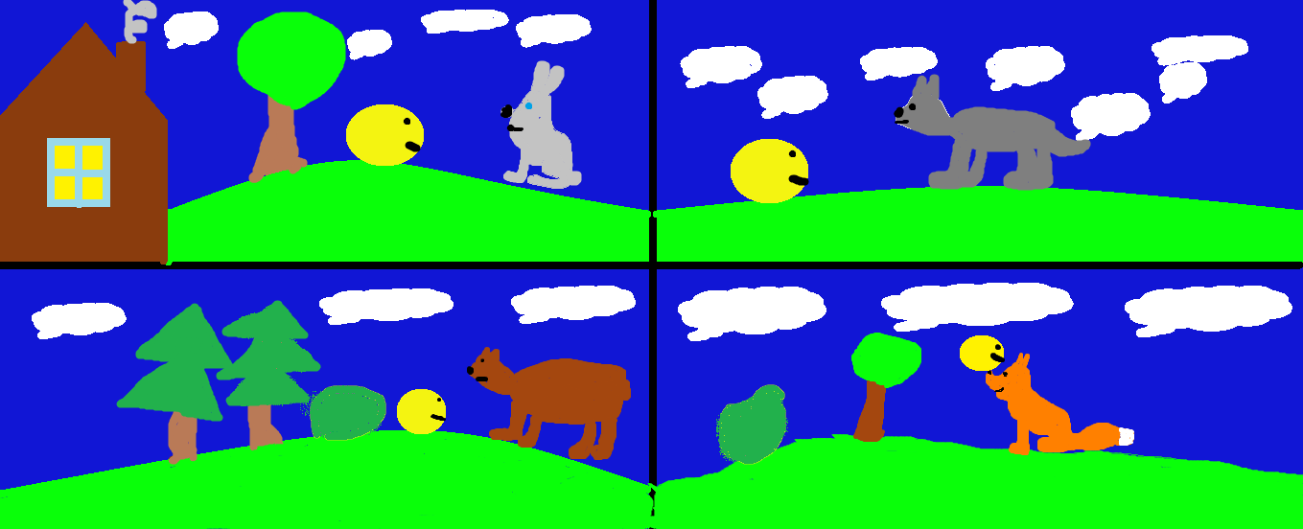
Творческое Задание 1.
1. нарисовать времена года (зима, весна, лето, осень)
2. нарисовать сюжет из сказки
Работа Кравцова Андрея 5 класс.

Slide 11
Сегодня мы узнаем:
Кубизм.
Абстракционизм.
Фракталы.

Slide 12
Куби́зм (фр. Cubisme) — модернистское направление в изобразительном искусстве, прежде всего в живописи, зародившееся в начале XX века во Франции и характеризующееся использованием подчёркнуто геометризованных условных форм, стремлением «раздробить» реальные объекты на стереометрические примитивы.

Slide 13
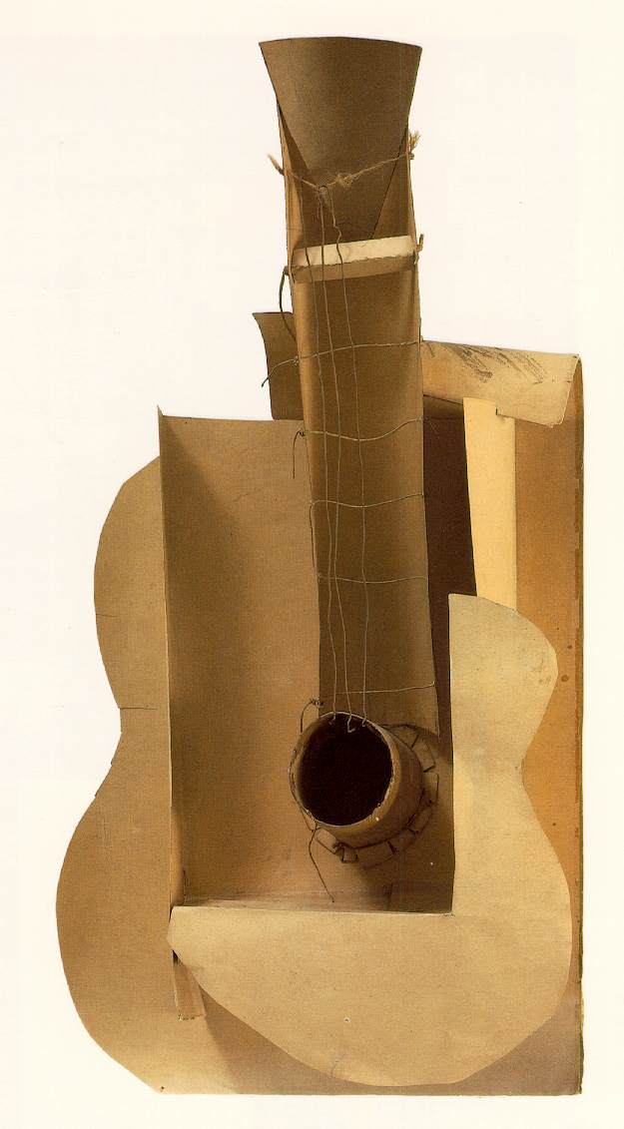
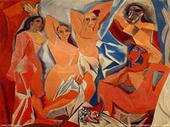
Наиболее известными кубистическими произведениями начала XX века стали картины Пикассо «Авиньонские девицы», «Гитара»,

Slide 14
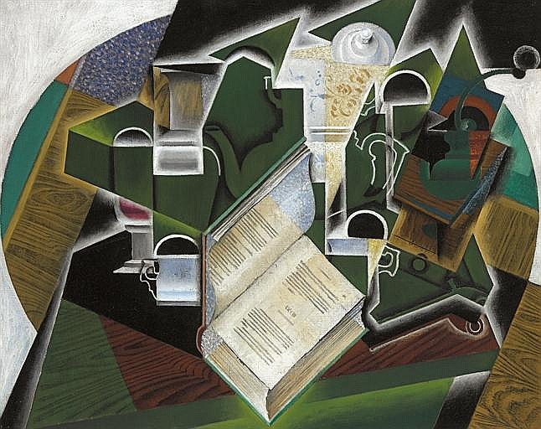
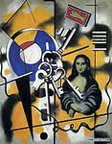
Хуан Грис, Фернан Леже,

Slide 15
Абстракциони́зм (лат. abstractio — удаление, отвлечение) — направление не фигуративного искусства, отказавшегося от приближённого к действительности изображения форм в живописи и скульптуре. Одна из целей абстракционизма — достижение «гармонизации», создание определённых цветовых сочетаний и геометрических форм, чтобы вызвать у созерцателя разнообразные ассоциации, хотя некоторые картины выглядят как простая точка посередине холста.

Slide 16
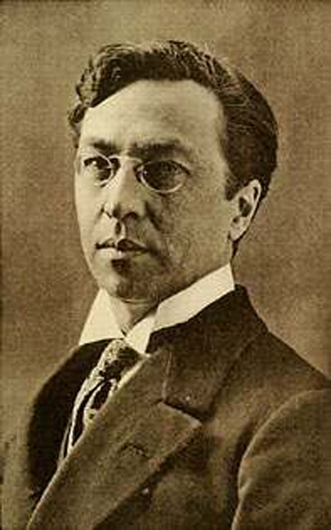
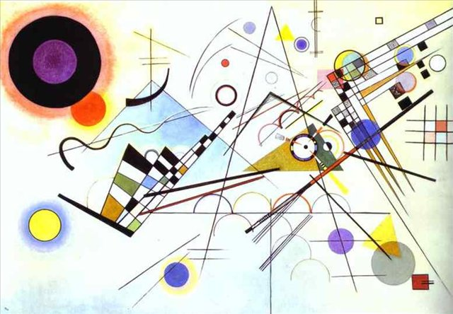
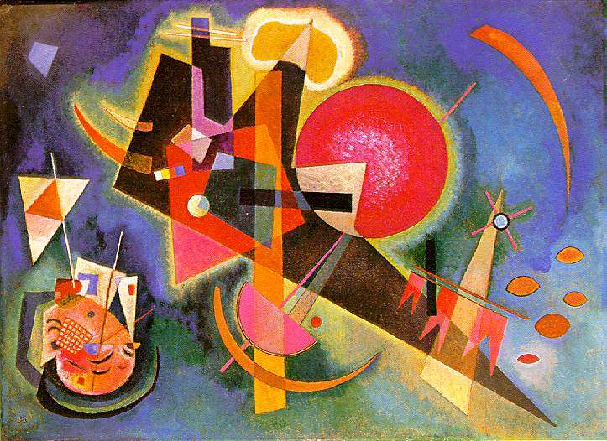
Василий Кандинский

Slide 17
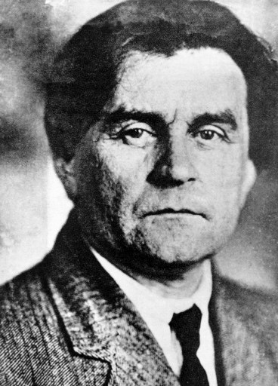
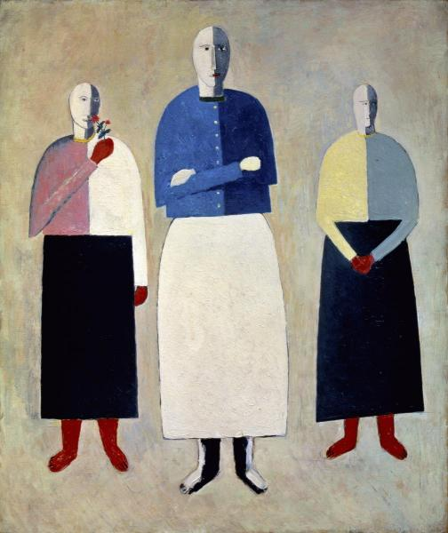
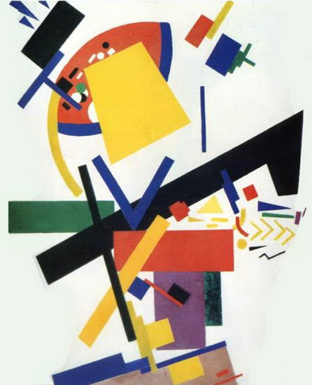
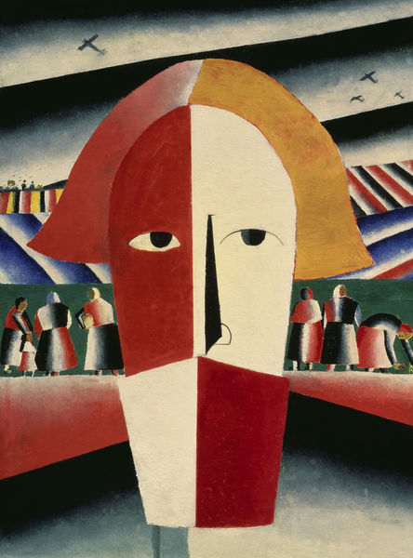
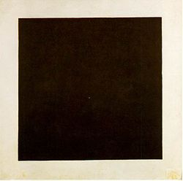
Малевич Казимир

Slide 18
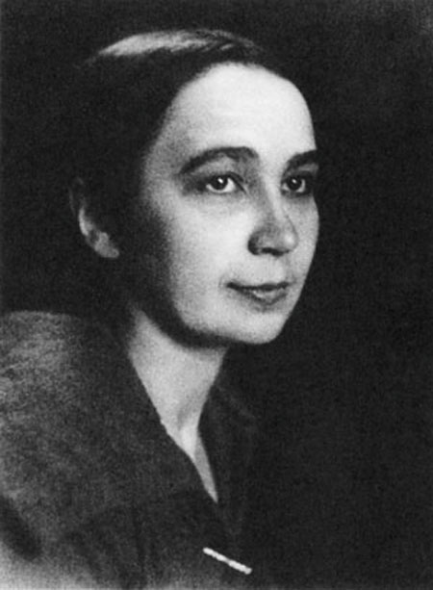
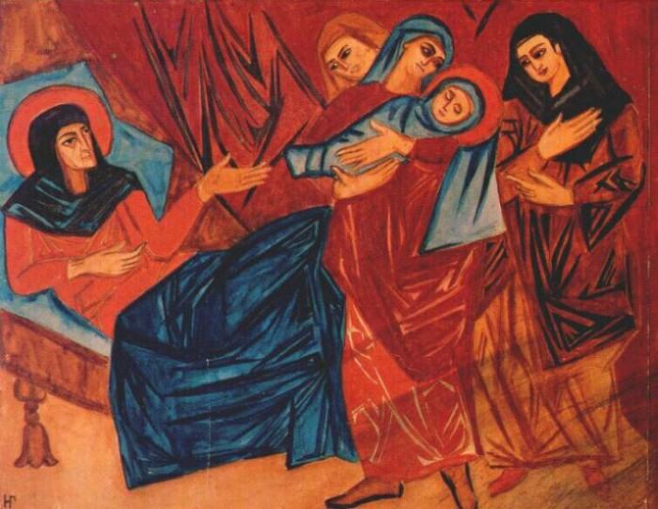
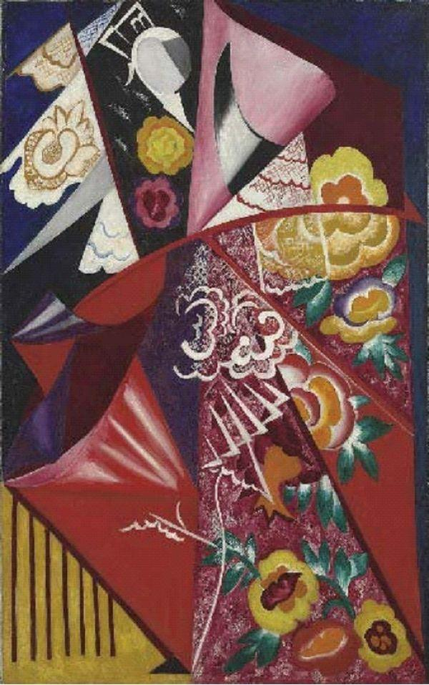
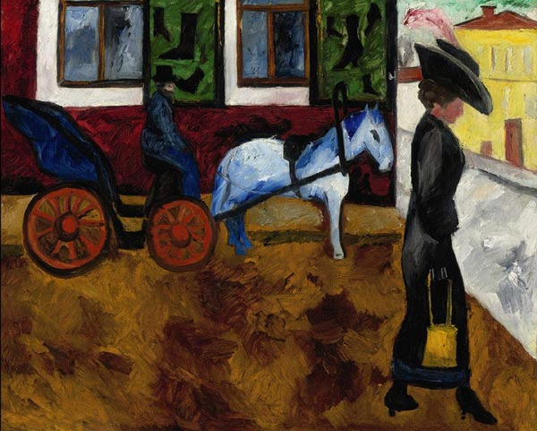
Наталья гончарова

Slide 19
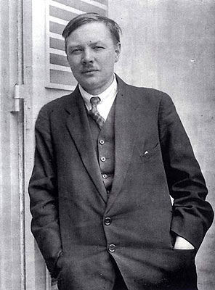
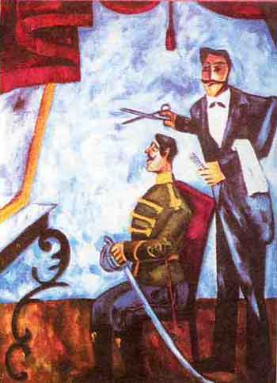
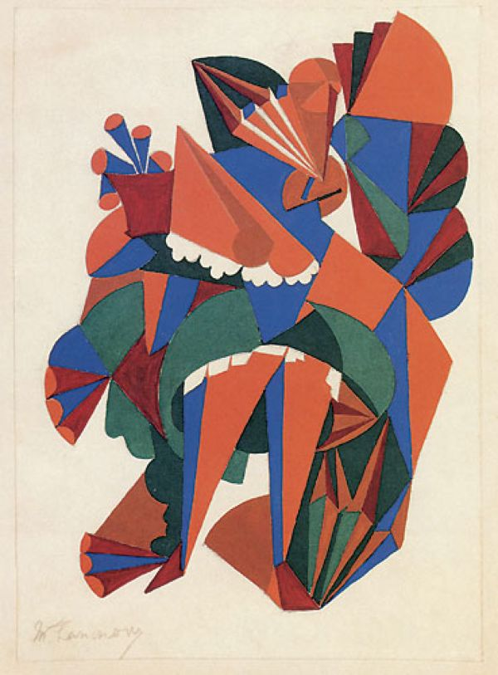
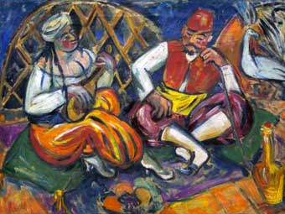
Михаил Ларионов

Slide 20
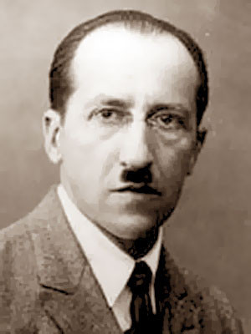
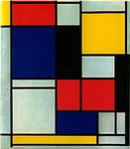
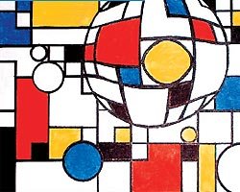
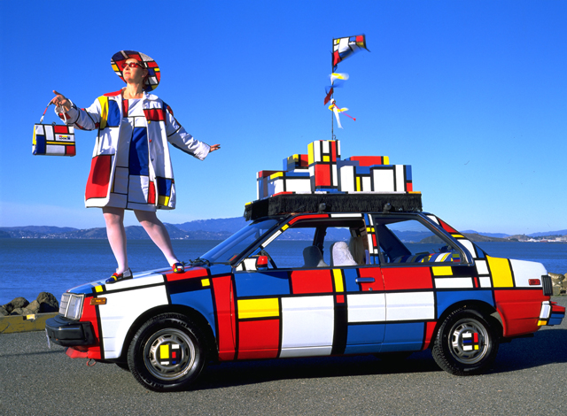
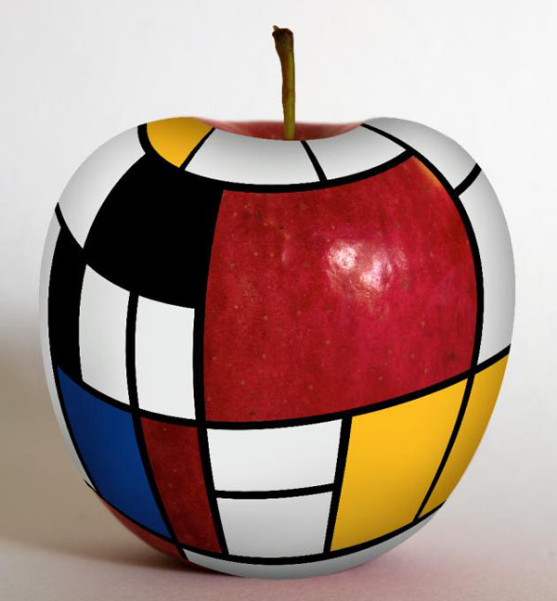
Пит мондриан

Slide 21
Творческое Задание 2.
1. Нарисовать похожую картину известного художника.
2. Нарисовать свою картину в стиле авангардизм.

Slide 22
Лист самоанализа.
Понравилась ли тебе тема урока? | Да/нет/не очень
Был ли ты активен на уроке? | Да/нет/не очень
Как ты считаешь, важно ли для подростков быть развитым эстетически? | Да/нет/не очень
Что было самое интересное на уроке?
Нужна ли информация, полученная на уроке, для расширения кругозора? | Да/нет/не очень
С каким настроением ты уходишь с урока?
Оцени себя! Творческое задание 1. Творческое задание 2. | Хорошо/отлично/могу лучше Хорошо/отлично/могу лучше

Slide 23
Спасибо за работу на уроке!

Slide 24
Используемые интернет-ресурсы:
http://www.guildwars2guru.com/topic/2701-do-you-like-the-armor-style/
http://grupolove.com/picasso-portrait-cubism
http://www.posterlux.ru/styles/gallery/kubizm/10210/page/2
http://www.usc.edu/schools/annenberg/asc/projects/comm544/library/images/261.html
http://www.lookatme.ru/flow/posts/art-radar/83447-pit-mondrian-bugi-vugi-na-brodvee
http://wallpaperlovers.info/wallpapers/piet-mondrian
http://surfingbird.ru/surf/S0uC6CEC
http://custommugs.pro/mondrian-art-create-your-own
http://gallery.mobile9.com/topic/?tp=flowers&pg=11&ty=525
http://worldart.uol.ua/text/5506286/?open=true
http://www.artscroll.ru/page.php?id=155646&col=count&order=1
http://arthistory.atara.net/cubism/kasimir-malevich/flat/

Slide 25
http://o5android.ru/file/soft/media/graphics/My_Paints_Versiya_13
http://photo.dmitrov.su/?act=showpic&id=135301
http://ms2.znate.ru/docs/536/index-75512.html
http://vikiedu.ru/docs/index-569593.html
http://clubs.ya.ru/4611686018427450898/posts.xml?tb=50
http://www.equestrian.ru/my/34402/photos/?p=4
http://youpainter.ru/ru/painters/berezina_elena/paintings/2998

